Slide 1
LION
De Mï-ly et Abigaïl

Slide 2
Sommaire
1.le lion
2.Sa famille
3.Son habitat
4.Sa nourriture
5.Sa manière de vivre
6.Ses loisirs

Slide 3
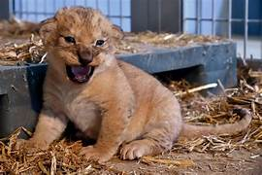
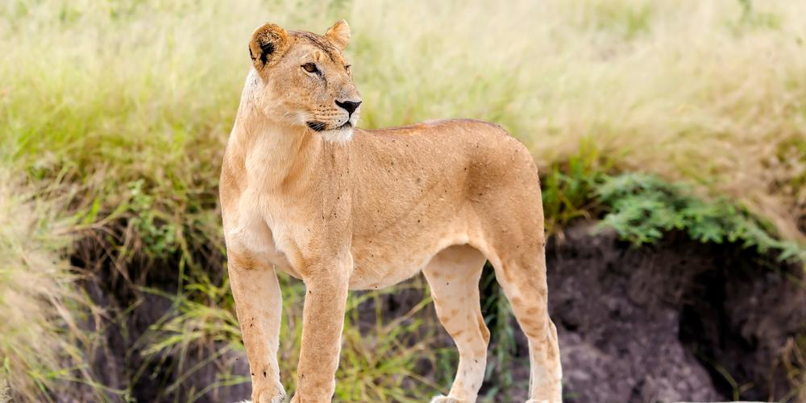
Le lion
Le lion est un mammifère de la famille des félidés
le lion mesure de 1,8m à 2,1 contrairement a sa femelle qui mesure 1,6m à 1,8m.
Le lion porte une crinière mais sa femelle n’en porte pas
L’enfant du lion s’appelle le lionceau

Slide 4
Sa famille
Dans la famille du lion il y a :
Le lion
La lionne
et
Les lionceaux

Slide 5
Son habitat
Autrefois le lion habitait dans l’Afrique du Nord, à l’Asie du Sud-Ouest, l’Europe à l’Inde en passant par le Moyen Orient. Aujourd'hui le lion vit dans certaines zones d’Afrique .

Slide 6
Sa nourriture
Le lion se nourrit d’ antilopes, gazelles ,zèbres parfois il se nourrit de jeunes éléphants, rhinocéros ou de jeunes hippopotames mais il se nourrit aussi d’animaux malades.

Slide 7
Sa manière de vivre
1) Le matin le lion part à la chasse pour pouvoir manger.
2)Après la chasse le lion va pouvoir manger
3)ensuite il va se reposer puis il essayer de se faire de nouveaux amis(e)
4)Plus tard avec ses nouveaux amis(e) ils partent en patrouille
5)maintenant il peut être fier car il a bien surveillé
6)mais ce n’est pas fini il doit encore s’occuper des lionceaux
Et c’est fini maintenant

Slide 8
Ses loisirs
Le lion adore la chasse, avant le lion trouvait la chasse ennuyeuse mais à la fin le lion a commencé à trouver ça intéressant car il devait chasser matin, midi, soir parfois pendant la patrouille les animaux qui allaient sur son territoire, il partait en chasse car il savait que il y aurait des animaux à proximité donc il partait …

Slide 9
La méridienne du lion de Victor Hugo
Le lion dort seule sous sa voûte. Il dort de ce puissant sommeil
De la sieste auquel s’ajoute,
Comme un poids sombre, le soleil La paix est sur son grand visage
A suivre

Slide 10
quiz
Merci de nous avoir écouté passons au quiz

Slide 11
Où habite le lion ?
1) dans certaines zones d’Afrique
2)dans certaines zones d’Europe
3) dans le monde entier
Que mange le lion ?
1)chien chat et souris
2)tigre mammouth et cheval
3)antilope gazelle et zèbre

